Slide 1


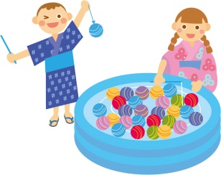
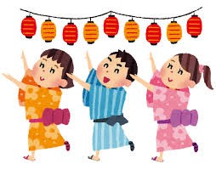
再告知！
令和四年度金杉町会
令和四年度限定金杉町会イベント
「気分は夏祭り」
金杉町会夏祭り実行役員一同
詳細決定！
日時：8月27日 土曜日
午後１:００~（雨天決行）
場所：金杉会館広場
■模 擬 店（型抜き、ボックスくじ、射的、スーパーボール、ラムネ、お茶、ジュース、子供用お菓子セット）
※食事、アルコールの提供はありません。
■くじ引き大会！
午後３：００～
お子様お菓子プレゼントあります！
1等、ディズニーランドペアチケット！
参加賞あり！
くじ引き大会は、各世帯で参加券は１つです。

